Slide 1
just-training.eu
Competencias clave para el lugar de trabajo del siglo XXI
Socio: Slovak Business Agency

Slide 2
Resultados de aprendizaje
Al final de este módulo serás capaz de:
familiarizarte con el lenguaje y los términos presentados en este módulo
desarrollar tus habilidades interpersonales y practicarlas en el lugar de trabajo
comprender las oportunidades y los retos que ofrecen las competencias interpersonales

Slide 3
Índice
Habilidades de adaptabilidad
Adaptabilidad y flexibilidad (en el lugar de trabajo)
Ejercicios y práctica
Pensamiento analítico
Lo básico y el arte de pensar
La trampa llamada sistemas de creencias
Mentalidad abierta, escepticismo en el pensamiento crítico
Disposiciones del pensador crítico
Reflexión final
Aprendizaje continuo y estrategias de aprendizaje
Fundamentos del aprendizaje continuo
Desaprender
Estrategias de aprendizaje

Slide 4
1.1 ADAPTABILIDAD Y FLEXIBILIDAD
La adaptabilidad es la capacidad de ser flexible y ajustarse a factores, condiciones o entornos cambiantes. Ser adaptable es una habilidad muy valorada en el lugar de trabajo. Vea las ideas y reflexiones de líderes de todo el mundo sobre la adaptabilidad y el futuro del trabajo en un minidocumental. Para algunas personas la adaptación puede resultar fácil, mientras que para otras puede ser más difícil. Si quieres desarrollar esta habilidad en ti mismo, plantéate aumentar la confianza en ti mismo, ver las cosas desde otra perspectiva y reconocer que los fracasos ocurren.
Adaptabilidad y flexibilidad son dos términos muy similares que difieren ligeramente. Hay que ser flexible para ser adaptable, pero ser flexible no significa necesariamente ser adaptable. En otras palabras, la flexibilidad es un componente de la adaptabilidad. Ser flexible en la vida significa que puedes cambiar tus planes y adaptarte a nuevas situaciones con facilidad.
Notes:
HP: a mini-documentary film – hyperlinka - OK

Slide 5
1.2 ADAPTABILIDAD DEL PUESTO DE TRABAJO
La adaptabilidad laboral es la capacidad de responder eficazmente a diferentes situaciones y retos en el lugar de trabajo. Ser adaptable en el trabajo ayuda a responder a nuevas situaciones, nuevas funciones, nuevos proyectos y nuevos clientes. Aprender a ser más adaptable en el trabajo requiere tiempo y concentración, se trata más del camino que del resultado final. Puede que el aprendizaje de habilidades interpersonales como la adaptabilidad no venga acompañado de una certificación oficial ni sea tan mensurable como las habilidades interpersonales, pero pueden contribuir tanto o más a su éxito como líder o miembro de un equipo.
Las personas adaptables desarrollan conjuntos de habilidades, procesos y marcos específicos que les permiten afrontar con rapidez y eficacia las distintas situaciones que se presentan. Ser adaptable en el trabajo te ayuda a responder a nuevas situaciones, nuevas funciones, nuevos proyectos y nuevos clientes. A medida que desarrolle este conjunto de habilidades, será capaz de afrontar cualquier cambio que se le presente. El Center for Creative Leadership divide las habilidades de adaptabilidad en 3 categorías: Adaptabilidad cognitiva, adaptabilidad emocional y adaptabilidad de la personalidad.
Notes:
HP: But...... for your success , OK

Slide 6
1.3 FLEXIBILIDAD EN EL LUGAR DE TRABAJO
La flexibilidad en el lugar de trabajo es la capacidad de evaluar los acontecimientos y ajustarse a las funciones y tareas o al puesto de trabajo que se ofrece. La flexibilidad en el lugar de trabajo es un acuerdo laboral por el que un empleado tiene flexibilidad para decidir dónde quiere trabajar, a qué hora y cómo. Ejemplos en los que ambas E-E se benefician son la conciliación de la vida laboral y familiar, el aumento de la productividad o una mayor capacidad de respuesta al cambio. Directivos y líderes de todo el mundo están pasando de la forma tradicional de trabajar a la nueva y moderna. Por ejemplo: la opción de trabajar desde casa, la independencia en el lugar de trabajo o la opción de la organización del trabajo.
Las pequeñas empresas se inclinan por adaptar la flexibilidad en el lugar de trabajo porque intentan recortar gastos en servicios públicos y alquiler, y tienen libertad para hacerlo porque sus operaciones no son tan grandes y tienen que ocuparse de un número reducido de personas.

Slide 7
1.4 EJERCICIOS Y PRÁCTICAS
Responde a las siguientes preguntas para ver si tienes capacidad de adaptación o determinar si es una habilidad en la que podrías necesitar trabajar un poco más:
¿Sabes aceptar consejos?
¿Puede adaptarse fácilmente a nuevas situaciones?
¿Soporta las críticas?
¿Eres un mal perdedor?
¿Quieres tener la última palabra?
¿Siente que no soporta que le contradigan?
¿Rechazas las propuestas de los demás?
¿Siente que no tolera a los críticos? (Jackson et. al., 2000)
Concédase 1 punto si ha respondido "no" a 1-3, y 1 punto por cada "sí" a 4-8. Las puntuaciones más altas podrían ser indicativas de formas de pensar menos adaptables y más rígidas.
Notes:
HP: Can you stand criticism?
Do you feel you don't tolerate critics?

Slide 8
1.4 EJERCICIOS Y PRÁCTICAS
Echa un vistazo a algunos ejemplos de cómo puedes desarrollar, perfeccionar y hacer crecer tus habilidades de adaptabilidad mediante ejercicios y práctica:
Por ejemplo: Deja tu ego en la puerta
Su equipo ha organizado recientemente una sesión de brainstorming creativo, pero su idea no ha sido elegida. Es normal sentirse decepcionado. Pero en lugar de seguir triste por ello, puedes optar por dejarlo pasar. Deja tu ego en la puerta y acepta la idea con la que tu equipo ha decidido seguir adelante. Al hacerlo, estarás dando seguridad a los demás para que expresen su creatividad con ideas aún más singulares. También te estás enseñando a ti mismo que hay múltiples soluciones a un problema, y que puedes adaptarte independientemente de la que salga adelante.

Slide 9
2.1 PENSAMIENTO ANALÍTICO BÁSICO
“Por término medio, alrededor del cuarenta por ciento de la mente humana consiste en datos, el treinta por ciento en información, el veinte por ciento en conocimiento, el diez por ciento en comprensión y prácticamente nada en sabiduría” (Ackoff, 1989, 3).
Los datos están representados por una serie de puntos aleatorios que pueden significar algo o nada.
Información: es cuando se aplica un significado o una relación a la materia prima. Esto se indica aplicando distintos colores a los puntos.
Conocimiento: se adquiere cuando somos capaces de memorizar la información, por ejemplo, las tablas de multiplicar estándar o las horas de salida y puesta del sol en un mes determinado. A medida que adquirimos conocimientos, empezamos a dar sentido a las cosas y a establecer conexiones entre distintos elementos de información.
Perspicacia: es el nivel en el que los datos se vuelven realmente útiles. La perspicacia es la capacidad de sintetizar conocimientos para comprender en profundidad un problema. Con la comprensión llega la perspectiva de
Sabiduría: capacidad de utilizar la perspicacia para facilitar la toma de decisiones con conocimiento de causa.
Gráfico original de Hugh MacLeod @hughcards, extended by David Sommerville @smrvl

Slide 10
2.2 EL ARTE DE PENSAR
¿Qué es la cognición? La capacidad de procesar información a través de la percepción, los conocimientos adquiridos por la experiencia y nuestras características personales, que nos permiten integrar toda esta información para evaluar e interpretar nuestro mundo.
Es la capacidad que tenemos para asimilar y procesar la información que recibimos de distintas fuentes (percepción, experiencia, creencias, etc.) y convertirla en conocimiento. Incluye distintos procesos cognitivos, como el aprendizaje, la atención, la memoria, el lenguaje, el razonamiento, la toma de decisiones, etc., que forman parte de nuestro desarrollo intelectual y de nuestra experiencia.
¿Qué es el pensamiento lógico?
La definición de pensamiento lógico consiste en analizar una situación o un problema utilizando la razón y proponiendo posibles soluciones. Los pensadores lógicos reúnen toda la información que pueden, evalúan los hechos y luego deciden metódicamente la mejor manera de avanzar.
¿Qué es el razonamiento lógico?
El razonamiento lógico es un tipo de resolución de problemas que implica trabajar a través de un conjunto de reglas que rigen un escenario. Este conjunto de reglas o pasos se denomina algoritmo. El razonamiento lógico consiste en probar diferentes conjuntos de pasos -o algoritmos- para determinar qué secuencia de reglas conduce a la solución correcta.
" El pensamiento lógico es una herramienta esencial en el lugar de trabajo para ayudar a analizar problemas, aportar ideas y encontrar respuestas. Los empresarios quieren empleados capaces de dar con las soluciones adecuadas que sean financieramente razonables, probables y procesables."

Slide 11
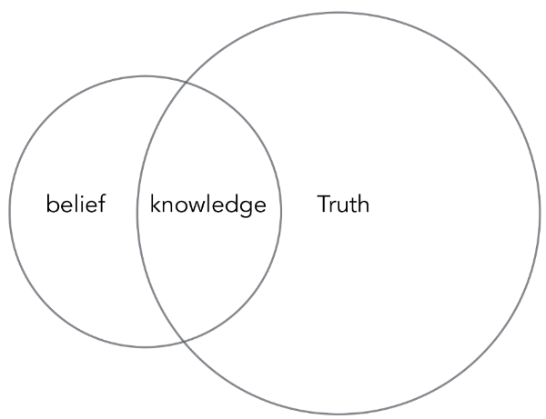
2.3 LA TRAMPA DE LOS SISTEMAS DE CREENCIAS
Los sistemas de creencias son las historias que nos contamos a nosotros mismos para definir nuestro sentido personal de la Realidad. Cada ser humano tiene un sistema de creencias que utiliza, y es a través de este mecanismo que, individualmente, "damos sentido" al mundo que nos rodea.
La razón no puede demostrar las creencias en las que se basa. Las creencias surgen a través de la experiencia. La experiencia necesita de las creencias previas y de la razón para asimilarse, y la razón necesita de la experiencia para formarse, ya que las creencias también necesitan de la razón. Las creencias, la razón y la experiencia se basan unas en otras.
El contexto es dinámico y se forma a partir de las creencias, la razón y la experiencia. Aquí es donde reside la comprensión relativa.
Aunque la comprensión relativa es independiente de nuestro contexto, también depende de nuestras creencias, razonamientos y experiencias. Los contextos son dinámicos porque cambian constantemente a medida que tenemos nuevas experiencias y modificamos nuestras creencias y nuestra forma de razonar.
https://medium.com/perspectivepublications/the-difference-between-belief-and-knowledge-cb909520a265

Slide 12
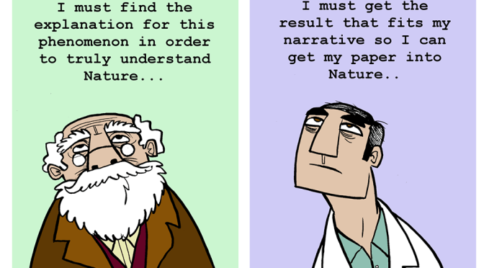
2.4 MENTALIDAD ABIERTA, ESCEPTICISMO EN EL PENSAMIENTO CRÍTICO
La amplitud de miras consiste en estar abierto a cambiar de opinión a la luz de nuevas pruebas. Se trata de desprenderse de las propias creencias y centrarse en un pensamiento imparcial y desinteresado. Es estar abierto a la crítica constructiva y a las nuevas ideas.
"Por otro lado, aparentemente, la disposición hacia el escepticismo se refiere a una inclinación a cuestionar las ideas; a retener el juicio antes de comprometerse con todas las pruebas o cuando las pruebas y las razones son insuficientes; a adoptar una postura y ser capaz de cambiar de postura cuando las pruebas y las razones son suficientes; y a considerar los hallazgos desde varias perspectivas."
Un cierto grado de escepticismo es bastante saludable como contrapunto a ser demasiado crédulo y dejarse engañar por razonamientos e ilusiones pobres y por intentos deliberados de engañar y embaucar. El escepticismo que sostiene que no es posible tener conocimiento es autodestructivo y no productivo. Debería haber una indagación escéptica antes de que los seres humanos lleguen a conclusiones y decidan qué creencias van a mantener.
https://www.euroscientist.com/open-scientists-in-the-shoes-of-frustrated-academics-part-i-open-minded-scepticism/

Slide 13
2.5 DISPOSICIONES DEL PENSADOR CRÍTICO
12 rasgos personales en los que trabajar para convertirse en un pensador crítico, flexible, adaptable y complejo, en una persona resiliente y solicitada, y en un trabajador:
Inquisición
Autoeficacia
Atención
Organización
Creatividad
Reflexión
Apertura de espíritu
Orientación hacia objetivos intrínsecos
Perseverancia
En busca de la verdad
Escepticismo
Ingenio

Slide 14
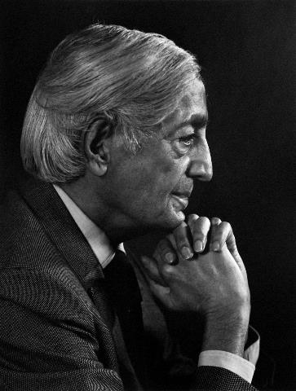
2.6 REFLEXIÓN FINAL
La sabiduría es algo que tiene que descubrir cada uno, y no es el resultado del conocimiento. El conocimiento y la sabiduría no van de la mano. La sabiduría llega cuando hay madurez de autoconocimiento. Sin conocerse a sí mismo no hay orden posible y, por tanto, no hay virtud.
- Krishnamurti, The Book of Life
Krishnamurti, 1982 por Yousuf Karsh

Slide 15
3.1 FUNDAMENTOS DEL APRENDIZAJE CONTINUO
"El estudio sin deseo estropea la memoria, y no retiene nada de lo que asimila".
— Leonardo da Vinci
¿Se ha topado alguna vez con los términos e-learning, aprender haciendo, aprendizaje visual o cualquier otro tipo de aprendizaje?
Tómese un minuto e intente explicar qué es el aprendizaje según su opinión...
El aprendizaje puede ser... proceso, resultado, cambio de estado, adquisición de conocimientos, desarrollo, contextualización, experimentación, adquisición del lenguaje de diferentes disciplinas, tanto memorización como comprensión, modificación de una tendencia de comportamiento por la experiencia, refuerzo de respuestas correctas, debilitamiento de respuestas incorrectas...

Slide 16
3.1 FUNDAMENTOS DEL APRENDIZAJE CONTINUO
Aprendizaje continuo:
también conocido como aprendizaje permanente;
se refiere a un concepto antiguo aumenta su popularidad desde la tendencia a las continuas carencias de competencias en las principales industrias y la aparición del aprendizaje electrónico;
representa el proceso, la cultura y la mentalidad de aprender nuevos conocimientos, capacidades y habilidades que requieren dedicación y métodos específicos;
va más allá de la educación formal y se basa en la búsqueda continua, autodeterminada y voluntaria del desarrollo profesional o personal
tiene lugar a través de enfoques tanto formales como informales;
es también un planteamiento evitable de la educación a prueba de futuro mediante la actualización de conocimientos antes de que surja la necesidad.
Vea este breve vídeo para aprender a potenciar en usted un aprendiz permanente.
¿Cómo enfocaría el aprendizaje continuo en su vida cotidiana?
programas de tutoría; grupos de debate entre compañeros; programas de certificación; talleres; fuentes pertinentes en línea/fuera de línea, es decir, boletines, bases de datos de investigación o canales de YouTube de su interés; sesiones de creación de equipos; conferencias; programas de estudio en su lugar de trabajo; aprender enseñando a otra persona, etc.
Fíjese en las formas de aprendizaje continuo:

Slide 17
3.2 DESAPRENDER
"Ningún problema resiste el asalto del pensamiento sostenido". - Voltaire
¿Cuáles son las formas de desaprender activamente en tu trabajo?
Buscar a personas con experiencias diferentes para escucharlas y encontrar así una posible nueva perspectiva en nuestro pensamiento, aunque no necesariamente tengamos que estar de acuerdo con ellas.
Aumente su conciencia poniendo a prueba sus propios hábitos. Utilizar hábitos inconscientes (automáticos) puede crear atajos mentales. Intenta coger algunos hábitos y desapréndelos conscientemente, es decir, si resuelves un problema automáticamente, intenta pedir la opinión de otra persona, o si habitualmente organizas reuniones, déjalo en manos de otra persona.
Hágase preguntas propulsoras que impidan que sus conocimientos actuales limiten su capacidad de imaginar nuevas posibilidades. Por ejemplo: En 2030, ¿cuáles serán los cambios más significativos en tu ámbito empresarial? ¿Cuáles de tus puntos fuertes podrías transferir a cualquier otro sector?
Desaprender
El desaprendizaje forma parte del aprendizaje continuo, ya que se refiere a la sustitución de patrones de pensamiento y comportamiento familiares y seguros por otros nuevos y desconocidos. Aunque tus habilidades te hayan llevado a tu puesto actual, puede que te impidan llegar más lejos, o que a veces sean el resultado de una vis mayor, como la que experimentamos durante la pandemia, como decir siempre que sí aunque aumente tu carga de trabajo, o un cambio significativo en la colaboración laboral o escolar durante los cierres de COVID-19.

Slide 18
3.3 ESTRATEGIAS DE APRENDIZAJE
Espaciar - Para fortalecer tu memoria de aprender cosas nuevas es mejor estudiar en trozos más pequeños a lo largo del tiempo. Aunque seas capaz de aprenderte todo el material la noche antes del examen, probablemente no lo recordarás en un par de semanas. Con este método aprenderás un poco de información, luego olvidarás un poco y, por último, volverás a aprenderla. Para esta estrategia, necesitas crear un calendario de estudio en el que incluirás el material actual y el aprendido anteriormente.
Práctica de recuperación - Recordar información sin materiales de apoyo le ayuda a aprender de forma más eficaz al cambiar la forma en que se almacena la información. Intenta recuperar la información de tu memoria en lugar de engañarte a ti mismo para que creas que sabes algo por tener la información delante (como releer apuntes). Puedes intentar hablar en voz alta, dibujar o escribir la información y luego compararla con los materiales de aprendizaje o contrastarla con tu profesor.
Intercalar - Para aprender una nueva habilidad de forma más eficaz y pensar con flexibilidad, puedes mezclarla con otras habilidades en lugar de practicar una sola repetidamente.

Slide 19
3.3 ESTRATEGIAS DE APRENDIZAJE
Elaboración - Esta técnica continúa la práctica de recuperación estableciendo conexiones dentro de la información mediante preguntas abiertas (qué, cómo, por qué) y buscando respuestas detalladas, es decir, en forma de breve debate en clase.
Ejemplos concretos - Imagina ejemplos concretos mientras aprendes conceptos abstractos. Intenta que se te ocurran las ideas y luego verifícalas en tu libro de texto o con un profesor.
Doble codificación - Cuando estudies, presta atención no sólo al texto sino también a los elementos visuales (gráficos, imágenes, diagramas) e intenta explicarlos con tus propias palabras.

Slide 20
3.3 ESTRATEGIAS DE APRENDIZAJE
Más información y vídeo de 6 minutos sobre las 2 reglas de Elon Musk para aprender más rápido.
Consejos para tomar notas
Utilizar un organizador gráfico para escribir las ideas principales o desglosar un concepto.
Esboza o dibuja la información y crea un cuaderno interactivo con notas escritas incluidas
Proporcionan una escritura a mano alzada que le obliga a esforzarse más en traducir la información que si la teclea en un ordenador.

Slide 21
Resumen
La adaptabilidad es una habilidad que puedes utilizar para responder más eficazmente a los constantes cambios del mundo que te rodea.
El aprendizaje continuo se refiere a la búsqueda continua y automotivada de desarrollo profesional, cognitivo/salud, emocional y otros aspectos personales más allá del ámbito necesario para relacionarse con mucha más gente, incluido uno mismo.
El pensamiento lógico ayuda a analizar problemas, aportar ideas y encontrar respuestas. Los empresarios quieren empleados capaces de dar con las soluciones adecuadas que sean financieramente razonables, probables y procesables."
Las competencias interpersonales son competencias exclusivamente humanas y las competencias humanas del futuro no pueden ser sustituidas por robots o Al.

Slide 22
just-training.eu
¡Gracias!

